Slide 1

Approvvigionamento idrico pascoli - misura 4.3.C Gianni Fermanelli - Venerdì 20 maggio 2022 – Appignano del Tronto

Slide 2
Premesse:
La (DQA 2000/60/CE) Direttiva Quadro Acque e gli obblighi per gli agricoltori: autorizzazione alla derivazione di acqua pubblica, misurazione prelievi e comunicazione alla Regione, razionalizzazione dell’uso, risparmio, costo dell’acqua;
L’art. 46 del Reg. UE 1305/2013 e le condizioni specifiche sull’uso dell’acqua irrigua per i finanziamenti del FEASR;
La programmazione degli interventi finanziari coerentemente al Piano di gestione del Distretto idrografico dell’Appennino centrale;
Programmazione degli interventi correlati con la Strategia regionale di sviluppo sostenibile – SRSvS (approvata con DAAL n. 25 del 13/12/2021) e coerentemente al redigendo «Piano regionale per l’adattamento ai cambiamenti climatici» .

Slide 3
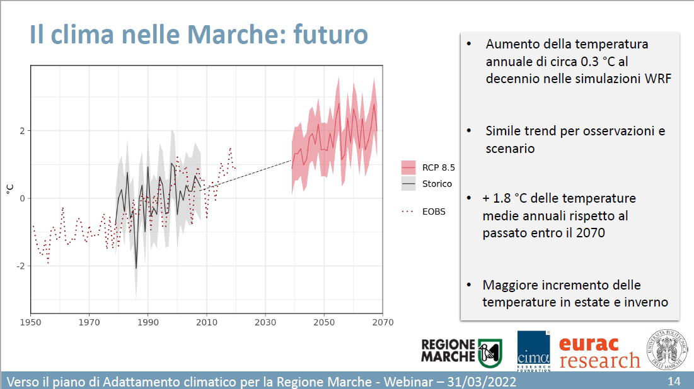
… EOBS set dati giornalieri Copernicus
RCP 8.5 _ Non viene preso alcun provvedimento. Le emissioni di gas a effetto serra aumentano in modo continuo. Rispetto al 1850, nel 2100 il forzante radiativo ammonterà a 8,5 W/m2

Slide 4
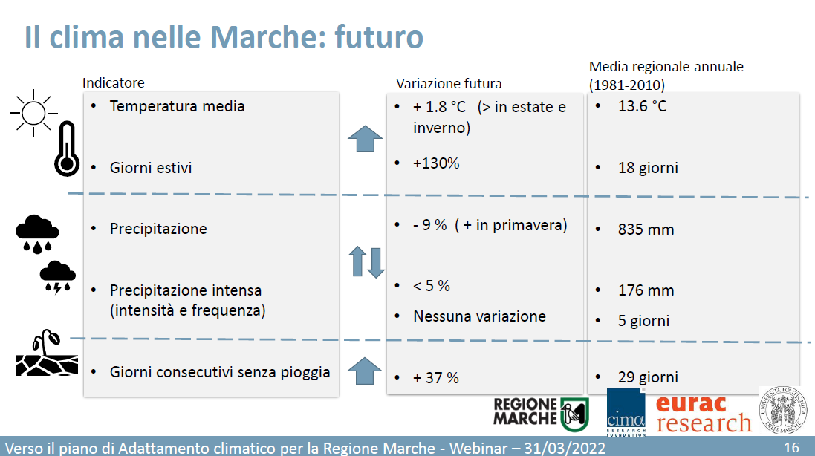

Slide 5
Gestione risorse idriche in agricoltura
Misure con interventi strutturali
PSR MARCHE
(art. 18 del REG 1305/2013):
“Interventi per le strutture/infrastrutture per l’acqua”
Misura 4.1 interventi per impianti di irrigazione e accumulo acqua – potenziamento delle strutture aziendali di abbeveraggio;
Misura 4.3.B Infrastrutture per l’irrigazione collettiva e misuratori (da canali a condotte con misuratori: in esecuzione n. 1 interventi da 10 milioni di euro);
Misura 4.3.C Infrastrutture per approvvigionamento idrico di pascoli collettivi.

Slide 6
Gestione risorse idriche in agricoltura
Misure Nazionali
“Interventi infrastrutture collettive per irrigazione e invasi”
Misura 4.3 del PSR Nazionale interventi per impianti di irrigazione e accumulo acqua (in esecuzione n. 1 intervento per 20 milioni di euro);
Legge 160/2019 - Fondo rilancio investimenti 2020 (in esecuzione n. 1 intervento per circa 4,2 milioni di euro);
Legge 350/2003 – Piano irriguo nazionale in collaudo (in collaudo n. 1 intervento per circa 20,6 milioni di euro);
Piano Nazionale di Ripresa e Resilienza (PNRR) – Missione 2 Componente 4 (M2C4) – Investimento 4.3 (in graduatoria n. 2 interventi per circa 34,6 milioni di euro)
e l. 178/2020 (in corso di presentazione altri interventi).

Slide 7
Mis. 4.3.C “investimenti per l’approvvigionamento idrico nei territori destinati al pascolo ”
Dotazione finanziaria del bando di marzo 2022: € 900.000,00
Chi può presentare domanda:
• Comuni e Unioni di Comuni, anche in forma associata;
• Enti esponenziali delle collettività titolari dei diritti di uso civico e della proprietà collettiva di cui alla Legge n. 168/2017 (Comunanze Agrarie, Università Agrarie, ecc..).

Slide 8
Mis. 4.3.C “approvvigionamento idrico nei pascoli ”
Condizioni relative al soggetto richiedente:
• essere iscritto all’anagrafe delle aziende agricole (Fascicolo Aziendale);
• non essere un’impresa in difficoltà ai sensi ai sensi degli Orientamenti dell’Unione europea per gli aiuti di Stato;
•avere la disponibilità delle superfici sulle quali si intende realizzare l’investimento
  titolo di proprietà;
  titolo di usufrutto;
  contratto di affitto scritto e registrato;
  gestione del demanio forestale regionale ai sensi della l.r. 6/2005;
  comodato, solo per Enti pubblici, stipulato in forma scritta, registrato e con scadenza successiva al tempo necessario all'adempimento degli impegni previsti dal bando;
• rispetto del Codice dei contratti pubblici (d. lgs. n. 50/2016) per enti assoggettati.

Slide 9
Mis. 4.3.C “approvvigionamento idrico nei pascoli ”
Condizioni relative al progetto:
Il progetto deve:
raggiungere un punteggio non inferiore a 0,10;
pertinenti elaborati del progetto esecutivo d.lgs 50/2016 (dpr 207/2010);
pertinenti titoli abilitativi (autorizzazioni, concessioni, permessi, nulla osta, …) al momento della presentazione della domanda ovvero entro i 90 giorni successivi alla richiesta all’ente competente. Per SCIA, CIL e CILA la data di inizio lavori deve essere successiva alla presentazione della domanda di sostegno;
prevedere investimenti non inferiori a € 10.000,00.

Slide 10
Mis. 4.3.C “approvvigionamento idrico nei pascoli ”
Descrizione degli investimenti ammissibili:
investimenti in aree D e C3
A) Realizzazione, ripristino o miglioramento di impianti e strutture per captazione, raccolta, conservazione, distribuzione e utilizzo delle acque di abbeveraggio;
B) Ripristino o realizzazione di nuovi punti d’acqua in area montana (abbeveratoi, fontanili), per rifornimento idrico degli animali;
C) Ripristino o realizzazione di microinvasi (laghetti e cisterne di accumulo di acque piovane e/o di sorgente), di capacità inferiore a mc 10.000, utilizzati per l’abbeveraggio di animali al pascolo.
Investimenti possono riguardare sia gli impianti e le strutture esistenti che le nuove realizzazioni, anche previa ricerca di sorgenti e prospezione geologica.

Slide 11
Mis. 4.3.C “approvvigionamento idrico nei pascoli ”
Spese ammissibili :
attività avviate e spese sostenute dal beneficiario giorno dopo domanda di sostegno, ad eccezione di spese relative alla progettazione (12 mesi precedenti);
L’IVA, ai sensi dell’art. 69, paragrafo 3, lettera c), del Reg. (UE) n. 1303/2013 è spesa ammissibile se effettivamente sostenuta e non recuperabile in alcun modo dal richiedente l’aiuto. Il beneficiario deve indicare nella domanda di sostegno la base giuridica di riferimento che prova la non recuperabilità, in alcun modo, dell’IVA;
fattura deve riportare ID domanda, sottomisura, dettaglio investimento finanziato, CUP e CIG;
Le spese generali nel limite complessivo del 10% (+6%):
  Onorari progettazione, compresi gli studi di fattibilità e consulenti necessari per la redazione del progetto esecutivo, direzione, contabilità e collaudo lavori (incentivi art. 113 del dlgs 50/2016);
  Costi prospezione geologica e di ricerca nuove sorgenti è ammissibile una spesa, aggiuntiva fino ad un massimo del 6% dei costi materiali .

Slide 12
Spese non ammissibili :
a) Interventi per l’irrigazione o per attività sportiva, turistica e ricreativa;
b) indennità di esproprio, servitù e indennizzo di cui al dpr 8/06/2001, n. 327;
c) acquisto di beni immobili;
d) lavori in economia;
e) costi di manutenzioni ordinarie;
f) interventi che prevedano l’interdizione al pubblico utilizzo o che non garantiscono l’uso gratuito;
g) allacciamenti, per l’erogazione d’acqua, a strutture e impianti di soggetti privati;
h) imposte, oneri e tasse, esclusi l’IVA non recuperabile in alcun modo e i contributi previdenziali per le prestazioni professionali versate entro i termini di legge;
i) costi per l’apertura, la tenuta e gli interessi passivi dei conti correnti;
j) oneri legali;
k) lavori o forniture non riconducibili al Prezzario ufficiale della Regione Marche in materia di lavori pubblici, vigente al momento della presentazione della domanda di sostegno, anche per il tramite dell’analisi prezzi nelle modalità previste nelle “avvertenze generali”;
l) investimenti avviati anteriormente alla data di presentazione della domanda di sostegno fatto salvo quanto previsto al precedente paragrafo 5.3.1 per le spese relative alla progettazione, propedeutiche alla presentazione della domanda;
m) investimenti allocati in territori extra-regionali ad esclusione dei comuni di Montecopiolo e Sassofeltrio ai sensi della DGR 1591 del 22/12/2021;
n) interventi finanziati con altri di aiuti pubblici;
o) costi per la stipula di polizze fidejussorie.

Slide 13
Mis. 4.3.C “approvvigionamento idrico nei pascoli ”
Entità dell’aiuto:
Il massimale stabilito in termini di contributo pubblico per la presente sottomisura è di € 100.000,00 per beneficiario;
L’intensità di aiuto è pari al 100% della spesa ammissibile.
Criteri per la selezione delle domande:

Slide 14
Mis. 4.3.C “approvvigionamento idrico nei pascoli ”
Criteri per la selezione delle domande:
il punteggio pari ad 1 per gli “interventi di miglioramento o ripristino di strutture esistenti di captazione, raccolta e conservazione delle acque” è attribuito nel caso di investimenti di tipologia A. e C., di cui al parag. 5.2 del bando, quando i ripristini o i miglioramenti siano prevalenti, in valore economico, rispetto al complesso degli investimenti ammessi in domanda;
il punteggio pari a 0,5 per “realizzazione di nuove strutture di captazione, raccolta e conservazione delle acque” è attribuito nel caso di investimenti di tipologia A. e C., di cui al parag. 5.2 del bando, quando le nuove realizzazioni risultino prevalenti, in valore economico, rispetto al complesso degli investimenti ammessi in domanda.

Slide 15
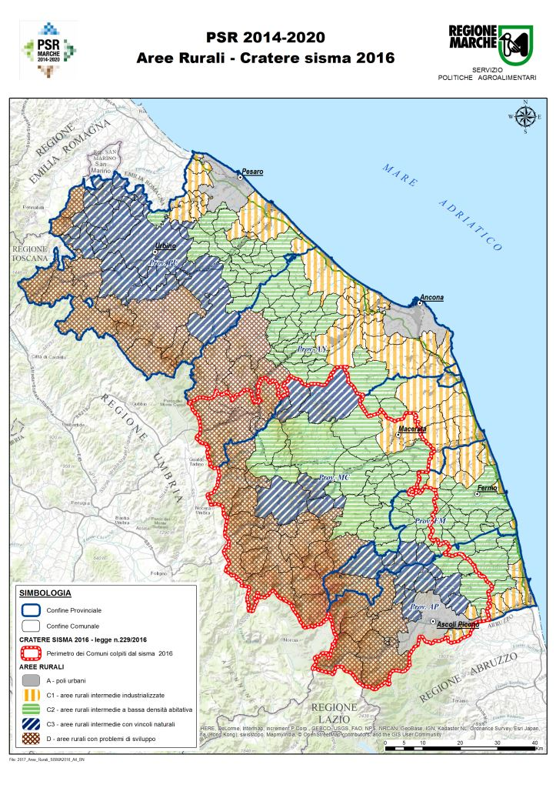
Mis. 4.3.C “approvvigionamento idrico nei pascoli ”
Area Cratere:

Slide 16
AREE RURALI

Slide 17
Mis. 4.3.C “approvvigionamento idrico nei pascoli ”
Requisiti del Progetto:
Il progetto esecutivo deve essere redatto ai sensi del DPR n. 207/2010 e ss.mm.ii. per i richiedenti assoggettati al d.lgs 50/2016 e ss. mm. Ai fini del presente bando tutti i richiedenti sono tenuti ad allegare la seguente documentazione:
a) relazione generale;
b) elaborati grafici;
c) cronoprogramma;
d) elenco dei prezzi unitari e eventuali analisi;
e) computo metrico estimativo e quadro economico.
La documentazione di cui sopra dovrà contenere, per quanto compatibile, quanto previsto dai rispettivi artt. 34, 36, 40, 41 e 42 del dpr 207/2010. Il cronoprogramma deve dimostrare la compatibilità con i tempi definiti dal bando per la rendicontazione.

Slide 18
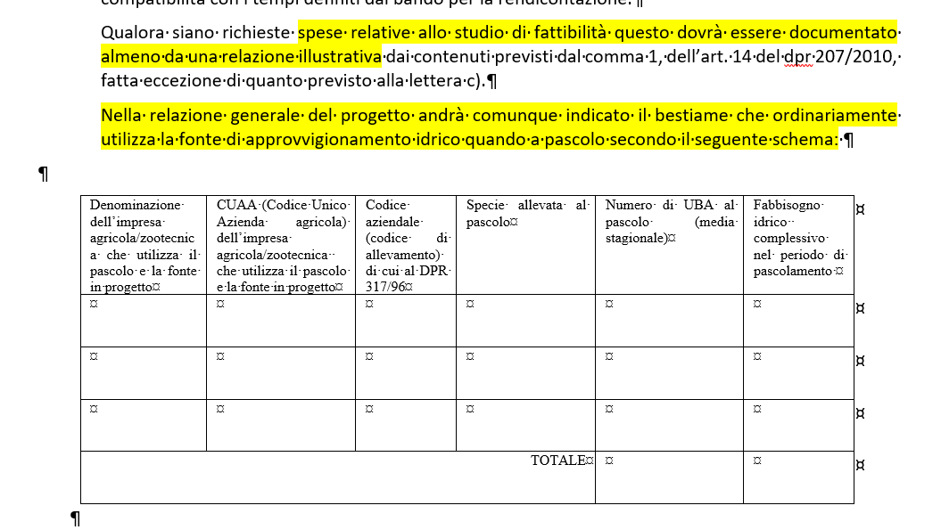
Mis. 4.3.C “approvvigionamento idrico nei pascoli ”
Requisiti del Progetto:

Slide 19
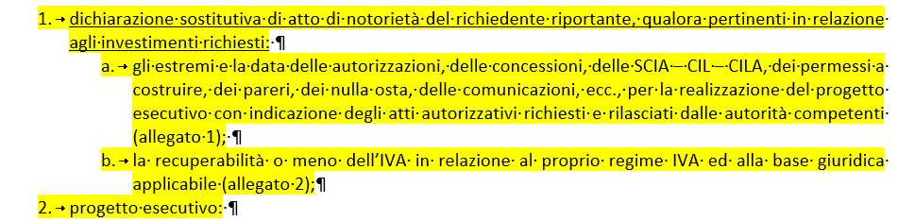
Mis. 4.3.C “approvvigionamento idrico nei pascoli ”
Allegati alla DOMANDA:

Slide 20
Gestione risorse idriche in agricoltura
PSR Marche 2014-2022 Sottomisura 4.3.C
investimenti per l’approvvigionamento idrico nei territori destinati al pascolo
investimenti per:
realizzazione, ripristino o miglioramento di impianti e strutture per captazione, raccolta, conservazione, distribuzione e utilizzo delle acque di abbeveraggio;
ripristino o realizzazione di nuovi punti d’acqua in area montana (abbeveratoi, fontanili), per il rifornimento idrico;
Ripristino o realizzazione di microinvasi (laghetti e cisterne di accumulo di acque piovane e/o di sorgente), di capacità inferiore a mc 10.000.
beneficiari:
Comuni e Unioni di Comuni, anche in forma associata;
Enti esponenziali delle collettività titolari dei diritti di uso civico e della proprietà collettiva;
Tasso di aiuto: 100% della spesa ammissibile;
risorse: 900.000,00 euro;
Scadenza domande: 12/07/2022;

Slide 21
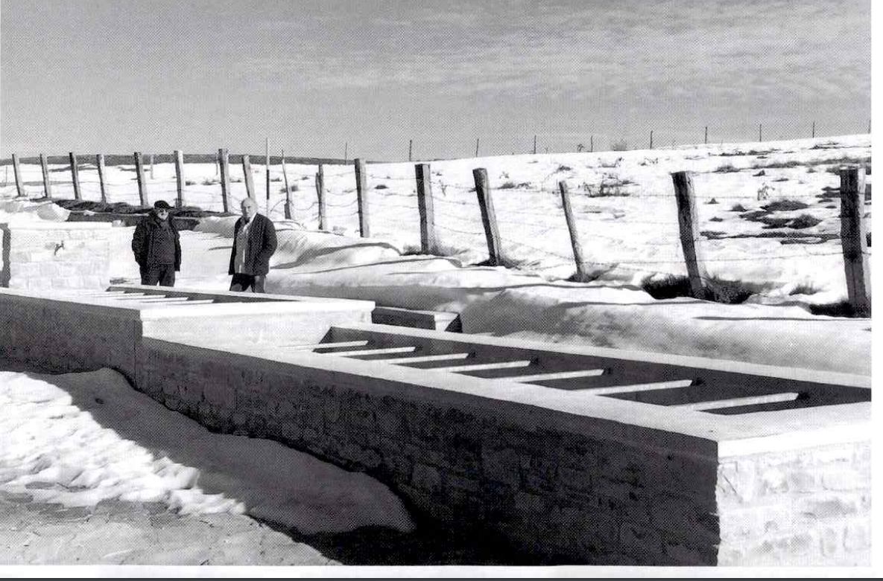
Gestione risorse idriche in agricoltura
PSR Marche investimenti per l’approvvigionamento idrico nei pascoli

Slide 22
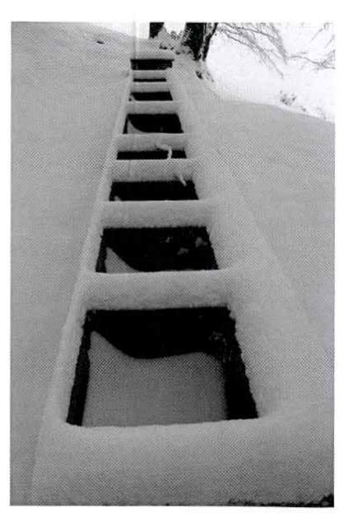
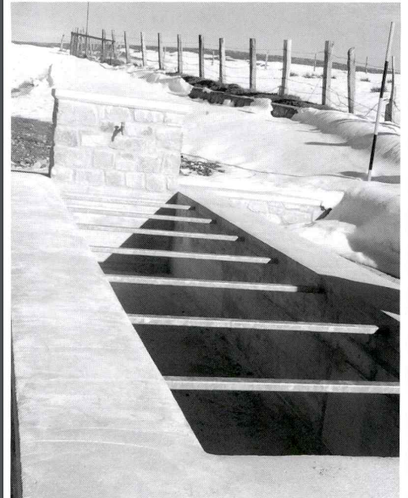
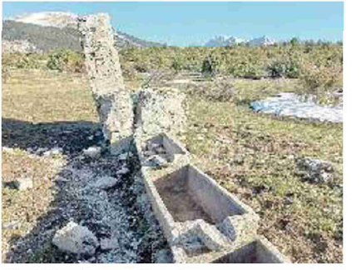
Gestione risorse idriche in agricoltura
PSR Marche investimenti per l’approvvigionamento idrico nei pascoli

Slide 23
Gestione risorse idriche in agricoltura
PSR Marche 2014-2022 Sottomisura 4.3.C
investimenti per l’approvvigionamento idrico nei territori destinati al pascolo
(normativa di riferimento)
DDD n. 216 del 18/03/2022 «Reg. (UE) n. 1305/2013 - Programma di Sviluppo Rurale della Regione Marche 2014/2020 – Bando Sottomisura 4.3 Operazione C) – Sostegno agli investimenti per l’approvvigionamento idrico nei territori destinati al pascolo – Approvazione Bando 2021»;
DDD n. 314 del 15/04/2022 «Reg. (UE) n. 1305/2013 - Programma di Sviluppo Rurale della Regione Marche 2014/2020 – Sottomisura 4.3 C) “Sostegno agli investimenti per l’approvvigionamento idrico nei territori destinati al pascolo”. Bando DDD n. 216 del 18/03/2022. Chiarimenti»;
FAQ pubblicate su https://www.regione.marche.it/Entra-in-Regione/Psr-Marche/Bandi/Bandi-Aperti/id_17890/5537

Slide 24
Grazie per l’attenzione

